Slide 1

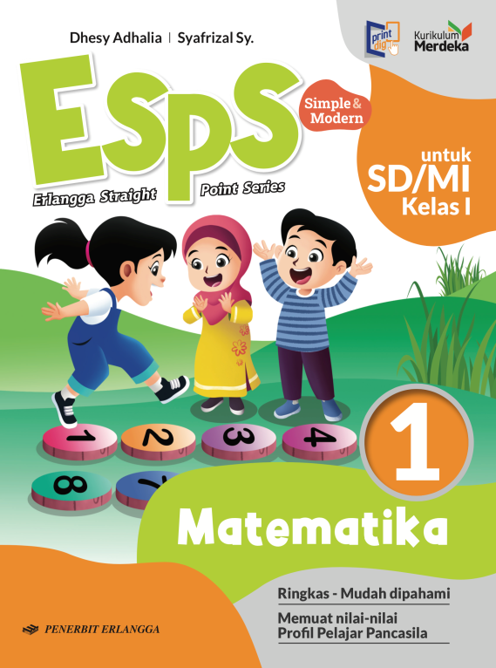
MEDIA MENGAJAR
Matematika
UNTUK SD/MI KELAS 1

Slide 2

PENGUKURAN
Bab
5
TUJUAN PEMBELAJARAN:
Menentukan panjang, berat, dan durasi waktu dengan satuan tak baku.
Membandingkan dan mengurutkan panjang dan berat dengan satuan tak baku.
Menentukan lama suatu kegiatan.

Slide 3

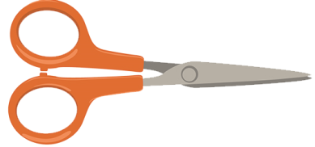



A. Pengukuran Panjang
Panjang benda dapat dibandingkan dan diurutkan.
Gunting lebih pendek dari kuas.
Gunting lebih panjang dari pulpen.
Pulpen lebih pendek dari pensil.
Pulpen lebih panjang dari krayon.
Urutan benda dari yang terpanjang adalah kuas, gunting, pulpen.
Urutan benda dari yang terpendek adalah krayon, pulpen, pensil.

Slide 4


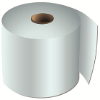
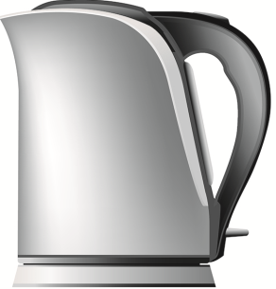


Tinggi dan rendah juga menyatakan ukuran panjang.
Tinggi benda dapat dibandingkan dan diurutkan.
Gelas lebih rendah dari botol.
Gelas lebih tinggi dari tisu.
Urutan benda dari yang tertinggi adalah botol, gelas, tisu.
Kotak susu lebih rendah dari teko.
Kotak susu lebih tinggi dari kaleng biskuit.
Urutan benda dari yang terendah adalah kaleng biskuit, kotak susu, teko.

Slide 5
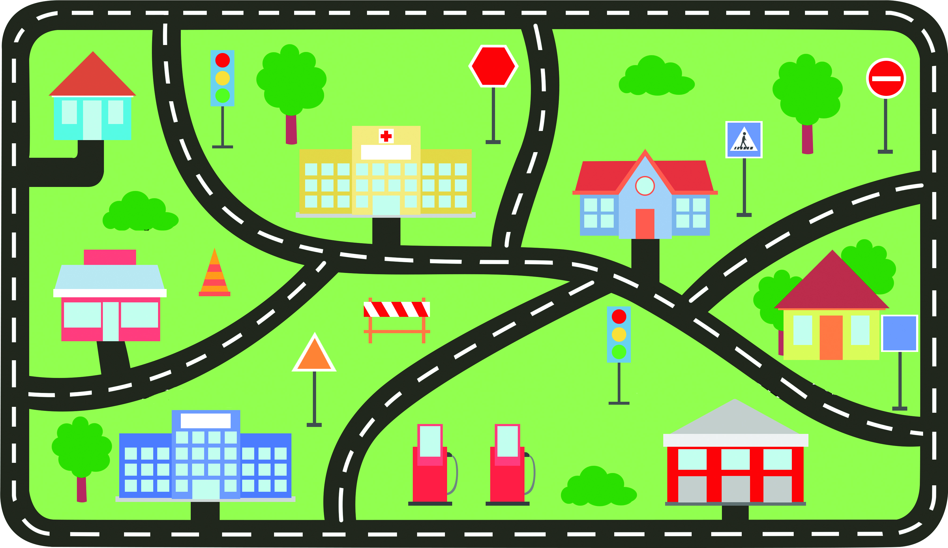
Jauh dan dekat digunakan menyatakan jarak dua tempat.
Jarak juga merupakan ukuran panjang.
Rumah Hana
Rumah Sakit
Sekolah
Jarak sekolah ke rumah Hana jauh.
Jarak sekolah ke rumah Feri dekat.
Mini Market
Rumah Feri
Kantor Polisi
Pom Bensin
Kantor Pemadam

Slide 6
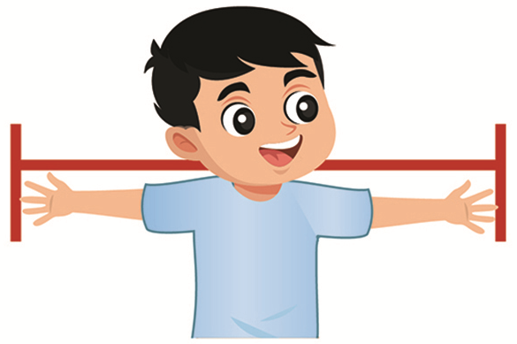
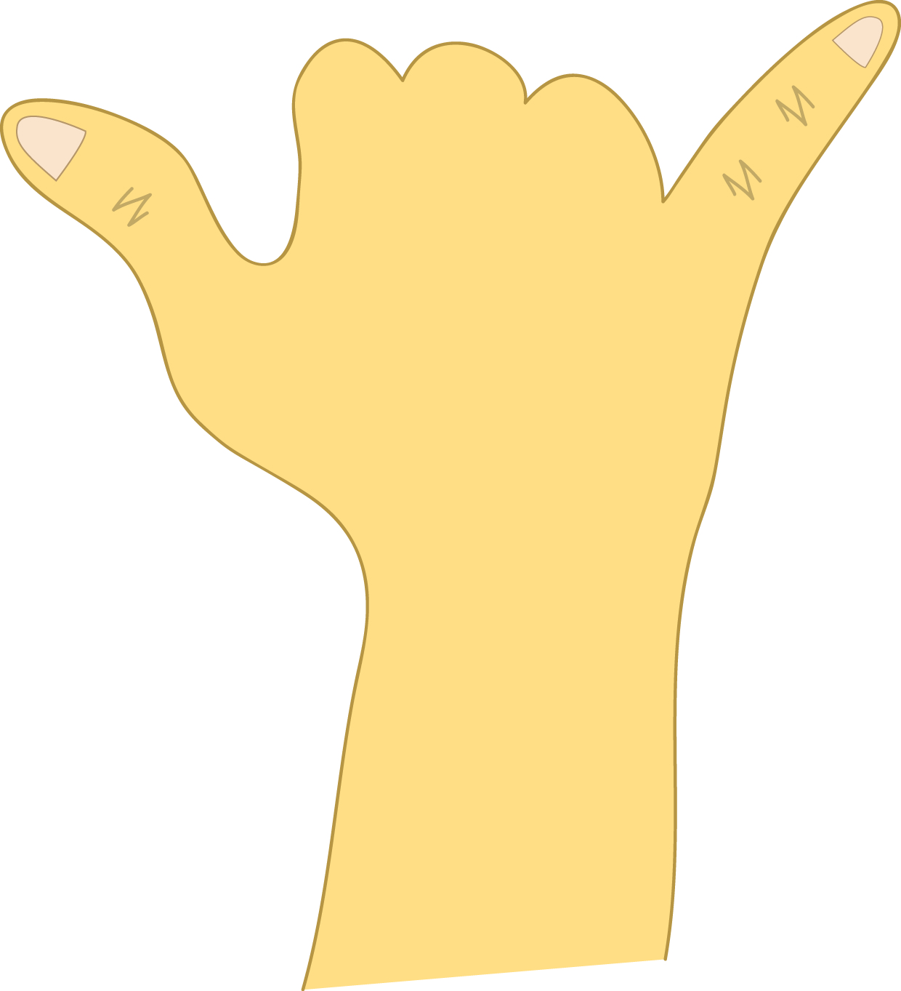
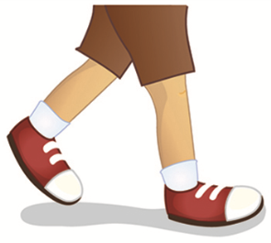
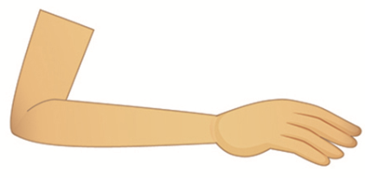


Pengukuran Panjang dengan Satuan Tak Baku
Contoh satuan tak baku
Jengkal
Langkah
Hasta
Depa
Korek api
Klip kertas
Paku

Slide 7


Panjang kuas = 5 klip kertas
Pensil lebih pendek dari kuas.
Pensil lebih panjang dari pulpen.
Panjang pulpen = 3 klip kertas
Urutan benda dari yang terpanjang adalah kuas, pensil, pulpen.
Panjang pensil = 4 klip kertas

Slide 8



B. Pengukuran Berat
Berat benda dapat dibandingkan.
Secara langsung
Kursi lebih berat dari bantal.
Bantal lebih ringan dari kursi.
Sekotak susu lebih berat dari sebotol air.
Sebotol air lebih ringan dari sekotak susu.

Slide 9
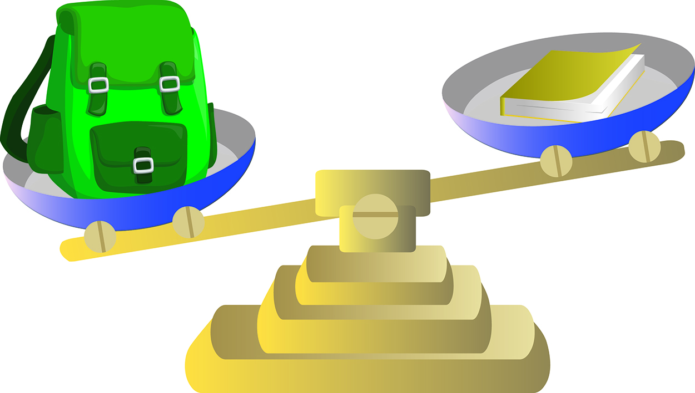
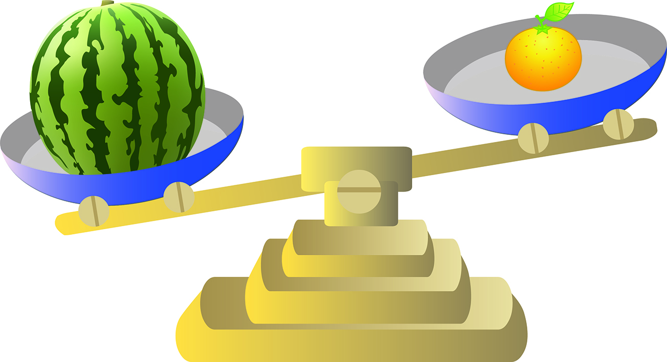
Dengan Timbangan
Tas lebih berat dari buku.
Buku lebih ringan dari tas.
Semangka lebih berat dari jeruk.
Jeruk lebih ringan dari semangka.

Slide 10
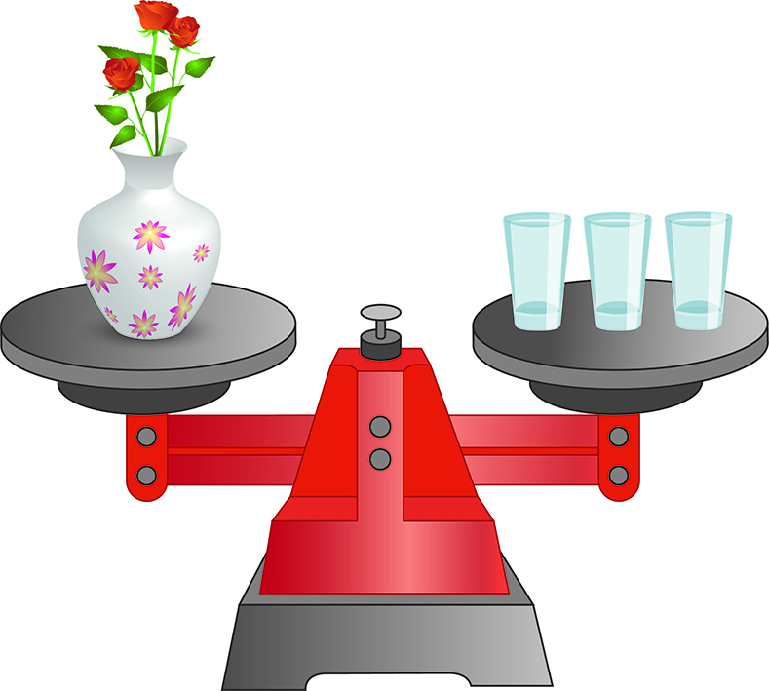
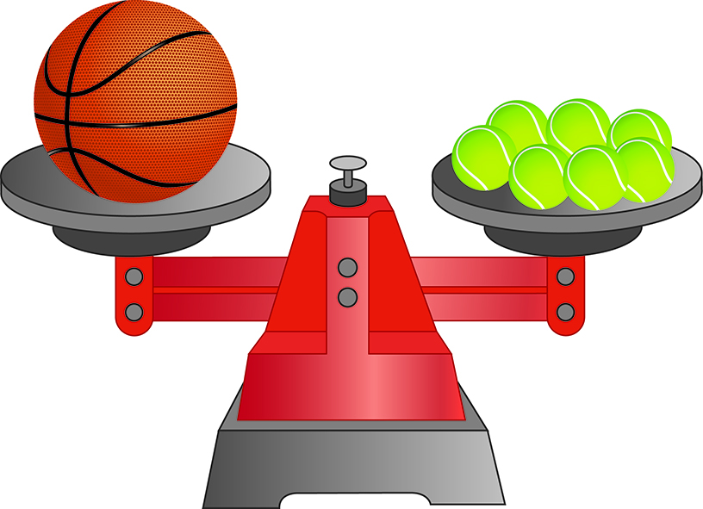
Pengukuran Berat Benda dengan Satuan Tak Baku
Berat vas = 3 gelas
Berat bola = 7 bola tenis

Slide 11
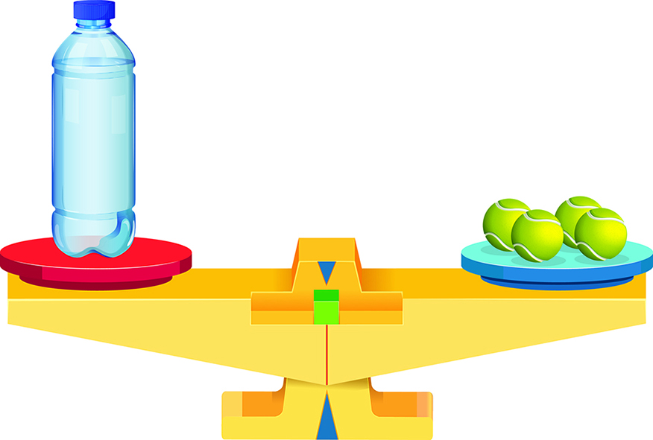
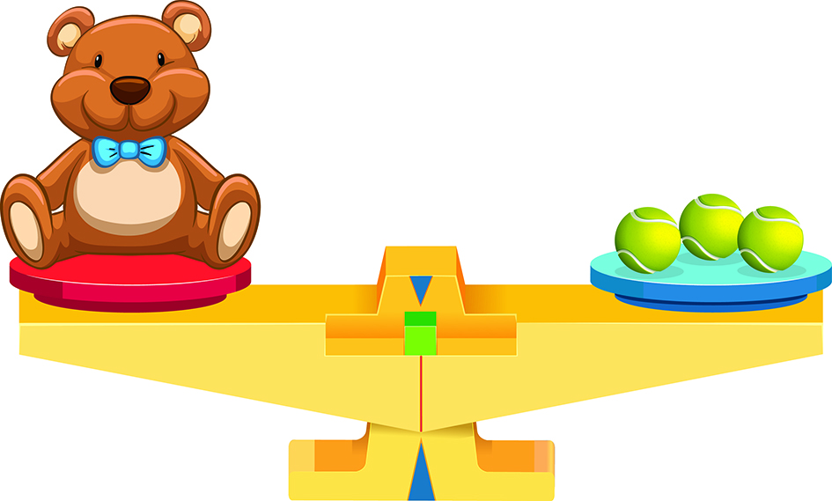
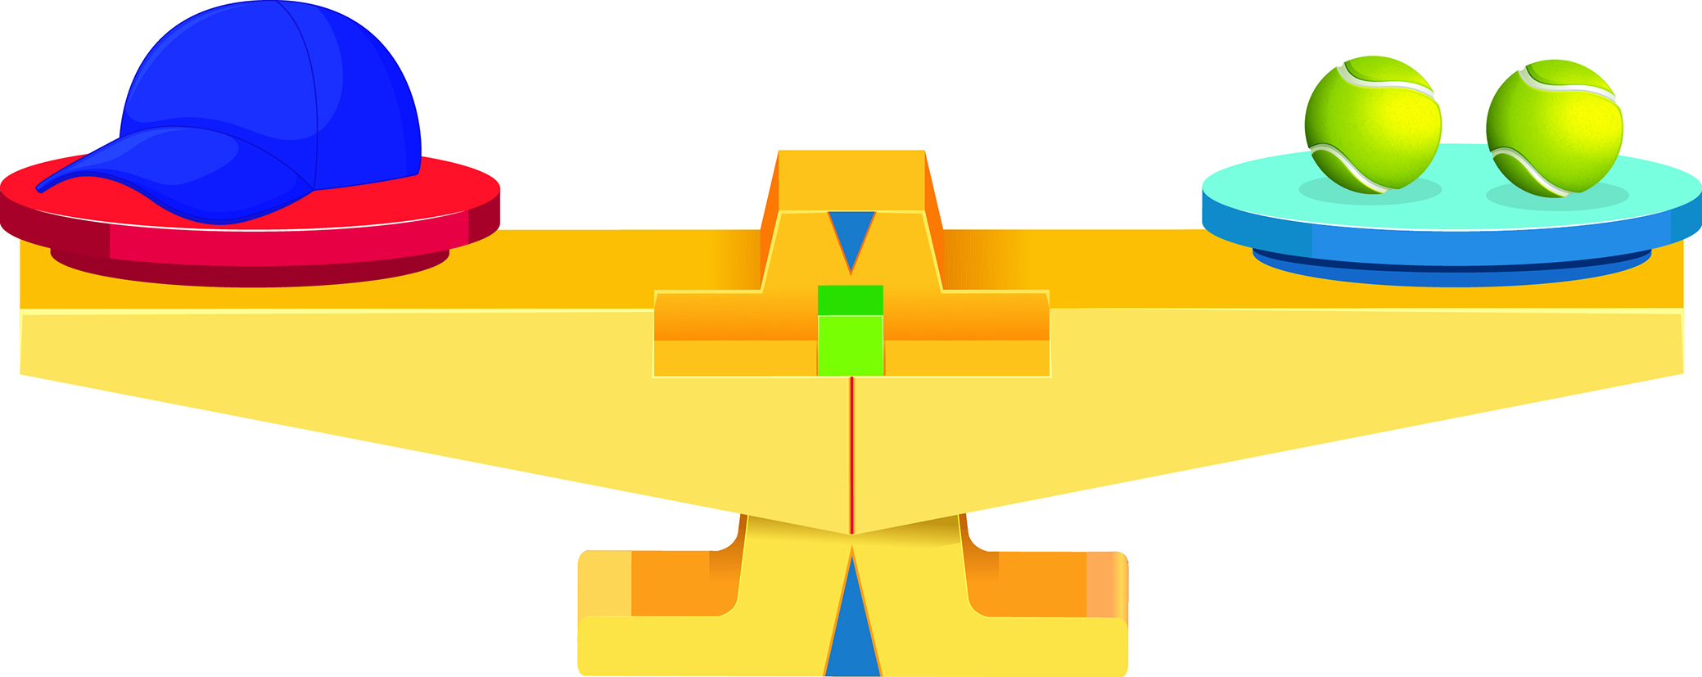
Berat topi = 2 bola tenis
Berat botol air = 4 bola tenis
Berat boneka = 3 bola tenis
Boneka lebih ringan dari sebotol air.
Boneka lebih berat dari topi.
Urutan benda dari yang terberat adalah botol air, boneka, topi.

Slide 12
C. Pengukuran Waktu
Pagi, siang, dan malam menunjukkan waktu.
Contoh:
Pagi hari
Siang hari
Malam hari

Slide 13
Nama-Nama Hari
Satu minggu ada tujuh hari.
Senin
Selasa
Rabu
Kamis
Jumat
Sabtu
Minggu
Hari ini disebut sekarang.
Lusa → Dua hari setelah hari ini.
Besok → Satu hari setelah hari ini.
Kemarin → Satu hari sebelum hari ini.
kemarin
besok
Senin
Selasa
(hari ini)
Rabu
Kamis
lusa

Slide 14
Nama-Nama Bulan
Satu tahun ada 12 bulan.
Januari
Februari
Maret
April
Mei
Juni
Juli
Agustus
September
Oktober
November
Desember

Slide 15
Waktu pada Jam
Jam merupakan alat penunjuk waktu.
Jarum pendek → menunjukkan jam
Jarum panjang → menunjukkan menit
Jarum pendek → menunjukkan bilangan 8.
Jarum panjang → menunjukkan bilangan 12.
Dibaca pukul delapan tepat.
Ditulis pukul 08.00

Slide 16
Dibaca pukul empat tepat.
Ditulis pukul 04.00
Dibaca pukul tiga tepat.
Ditulis pukul 03.00
Dibaca pukul satu tepat.
Ditulis pukul 01.00

Slide 17
Lama Kegiatan
Ada kegiatan yang berlangsung lama.
Ada kegiatan yang berlangsung sebentar.
Belajar di sekolah lebih lama dilakukan daripada menyikat gigi.

Slide 18
Minum lebih sebentar dilakukan daripada memasak.

Slide 19
Lama Waktu Kegiatan
Ani mengerjakan pekerjaan rumah mulai pukul 7.
Ani selesai mengerjakan pekerjaan rumah pukul 8.
Berapa lama Ani mengerjakan pekerjaan rumah?
Jadi, Ani mengerjakan pekerjaan rumah selama 1 jam.
1 jam
mulai
selesai

